Slide 1
Доповідач/доповідачка та презентація. Культура презентування

Slide 2
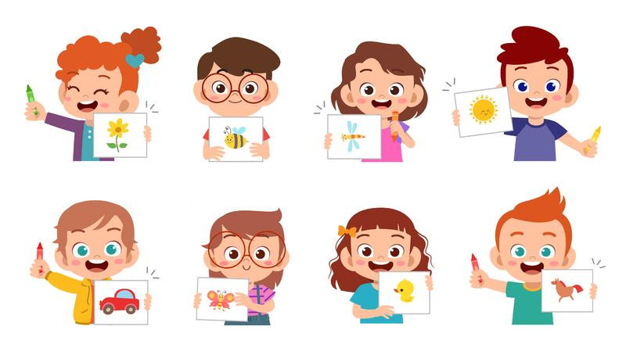
Представлення робіт учнів

Slide 3
Презентація
Наші проєкти

Slide 4
Хто головний?
ВСІ
У кожного – своя задача

Slide 5
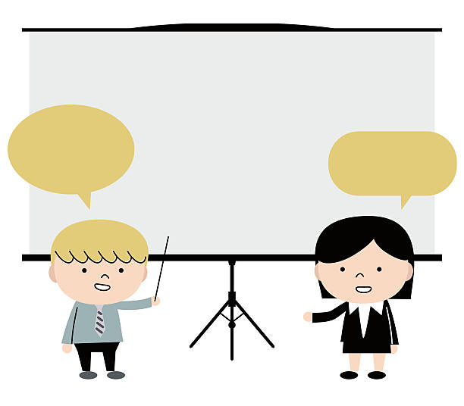
Доповідач Доповідачка
Презентація
Вітаю! Я – Олег, а це – Катруся!
Представляємо
роботу нашої групи

Slide 6
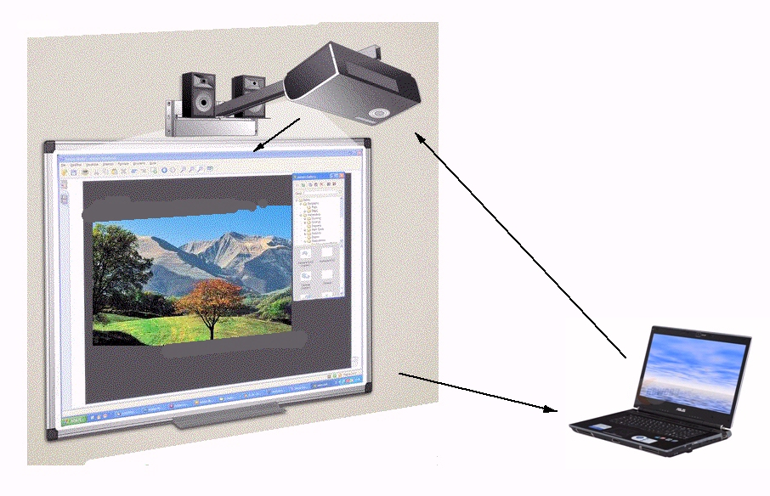
Пристрої для презентації
проектор
комп’ютер
екран

Slide 7
Електронна презентація
Доповнює виступ доповідача

Slide 8
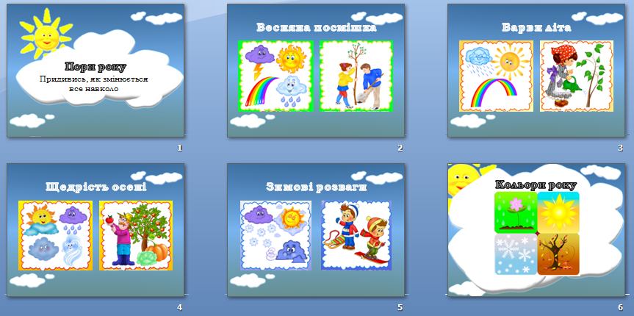
Слайд презентації
Окрема екранна сторінка, яка може містити різні об’єкти презентації (текст, відео, звук, малюнок та інше)

Slide 9
Об’єкти слайда
заголовок
текстовий об’єкт
графічний об’єкт
тло слайда

Slide 10
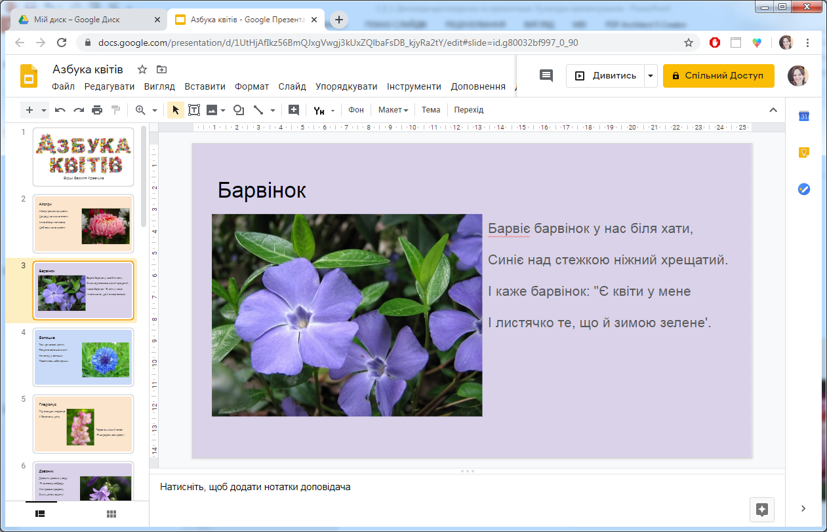
Режими роботи презентації
Створення
Показ

Slide 11
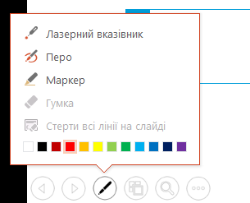
Інструменти
Створення
Показ

Slide 12
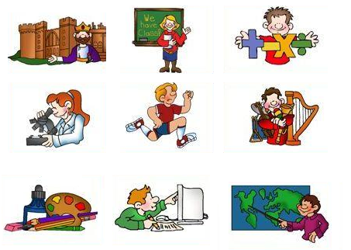
3 . На яких уроках, на вашу думку, доречно і цікаво використати презентацію? Поясніть чому.

Slide 13
Наведи приклади мети презентації
Доповнити виступ
Навчити
Поінформувати
Зацікавити
Роз'яснити
Повідомити
Проілюструвати

Slide 14
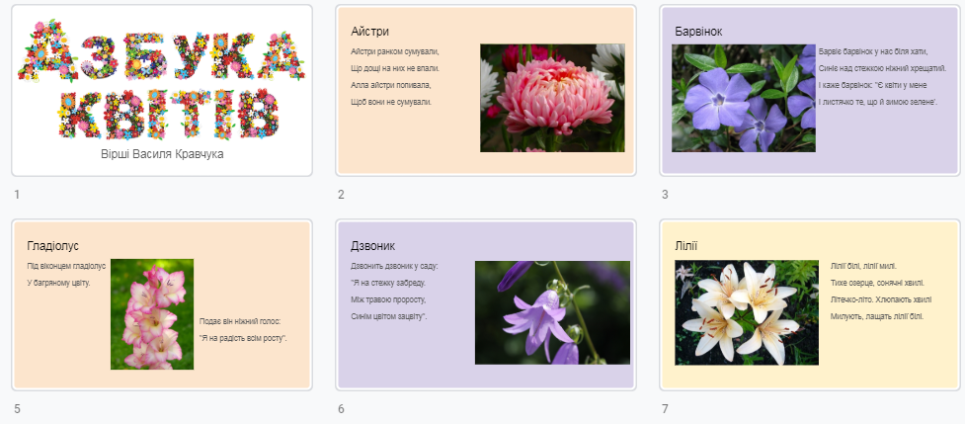
Завдання
Переглянути презентацію, дослідити слайди, інструменти
https://docs.google.com/presentation/d/1UtHjAfIkz56BmQJxgVwgj3kUxZQlbaFsDB_kjyRa2tY/edit?usp=sharing

